Slide 1
轩辕架构梳理v1.0
(技术保障部)
2016.09.30

Slide 2
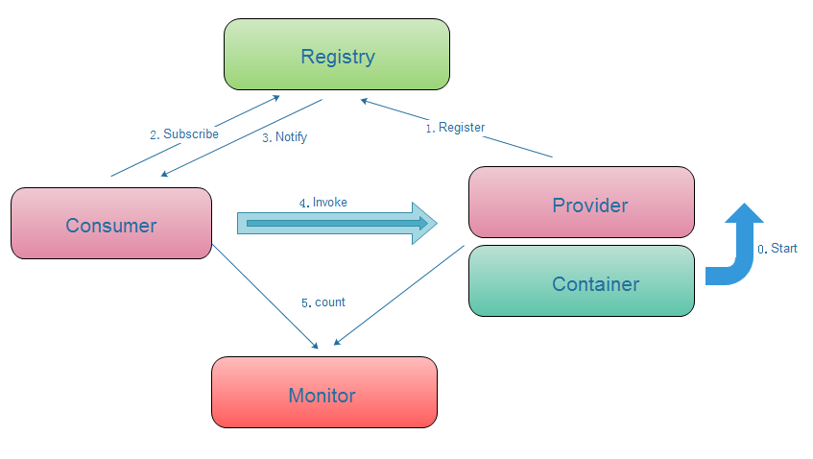
轩辕架构
  Dubbo框架应用
  域配置依赖
  领域
  主流程
节点角色说明：
Provider: 暴露服务的服务提供方。
Consumer: 调用远程服务的服务消费方。
Registry: 服务注册与发现的注册中心。
Monitor: 统计服务的调用次调和调用时间的监控中心。
Container: 服务运行容器。

Slide 3
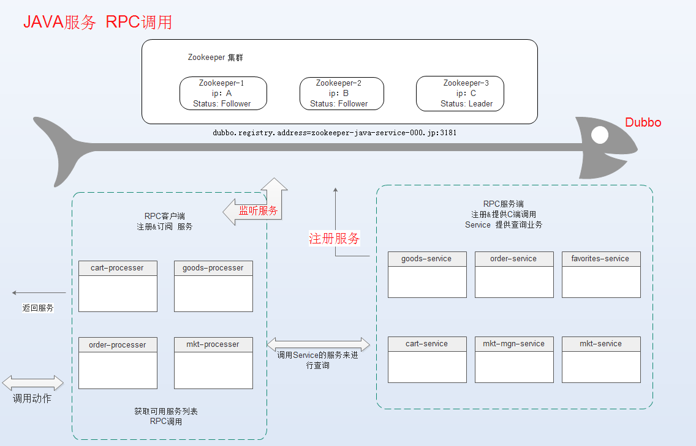
轩辕架构
  Dubbo框架应用
  域配置依赖
  领域
  主流程

Slide 4
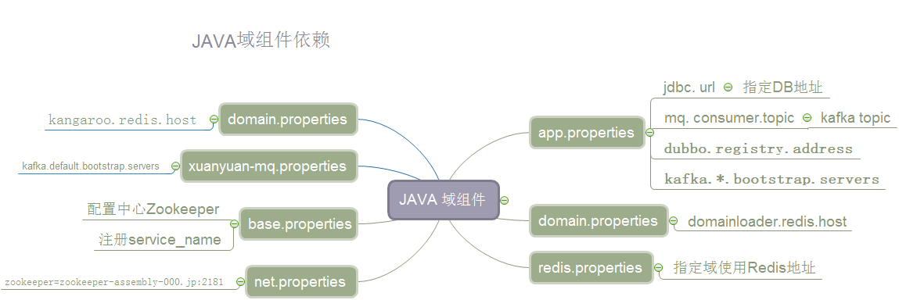
轩辕架构
  Dubbo框架应用
  域配置依赖
  领域
  主流程

Slide 5
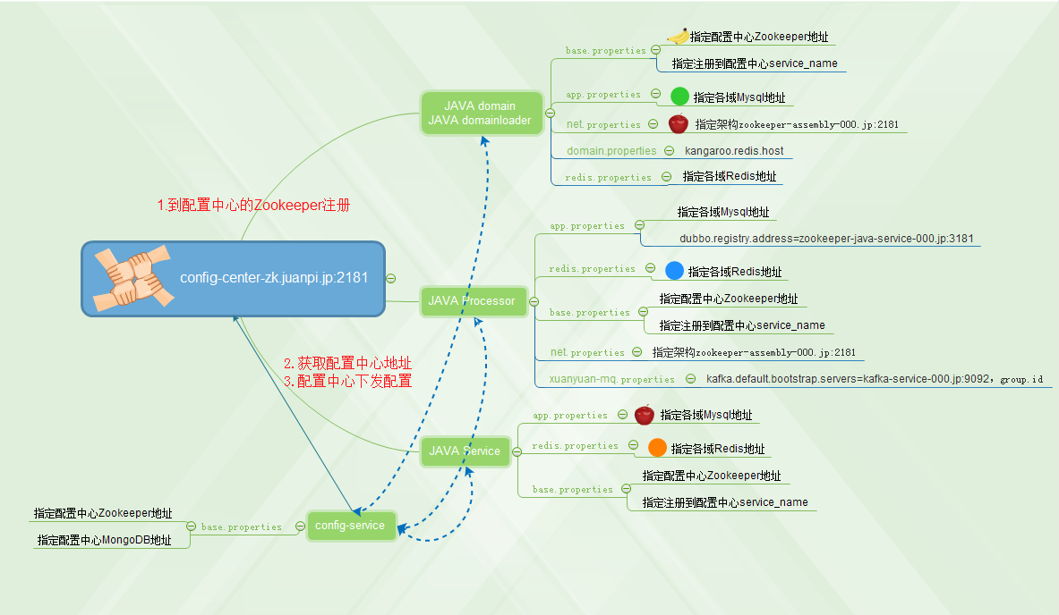
轩辕架构
  Dubbo框架应用
  域配置依赖
  领域
  主流程

Slide 6
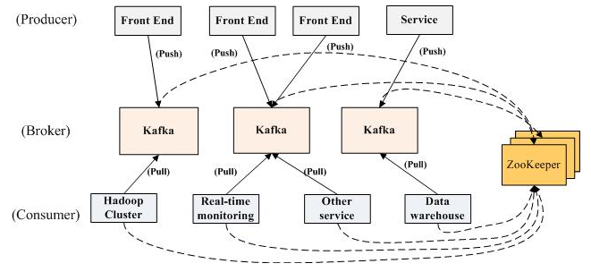
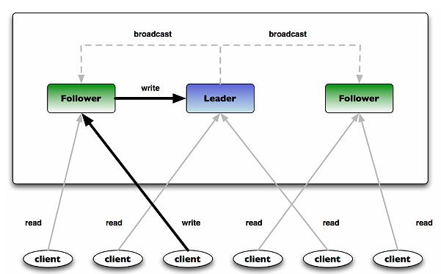
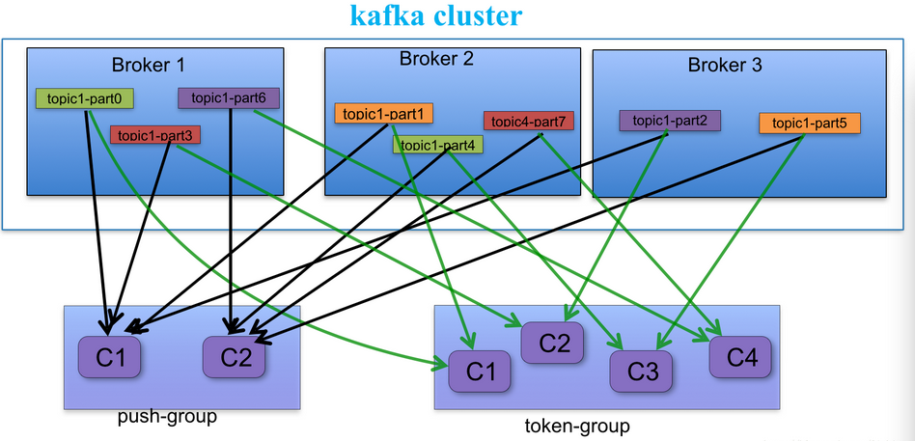
轩辕架构
  Dubbo框架应用
  域配置依赖
  领域
  主流程
1.生产者消费者模型
2.Topic分片
3.复制因子

Slide 7
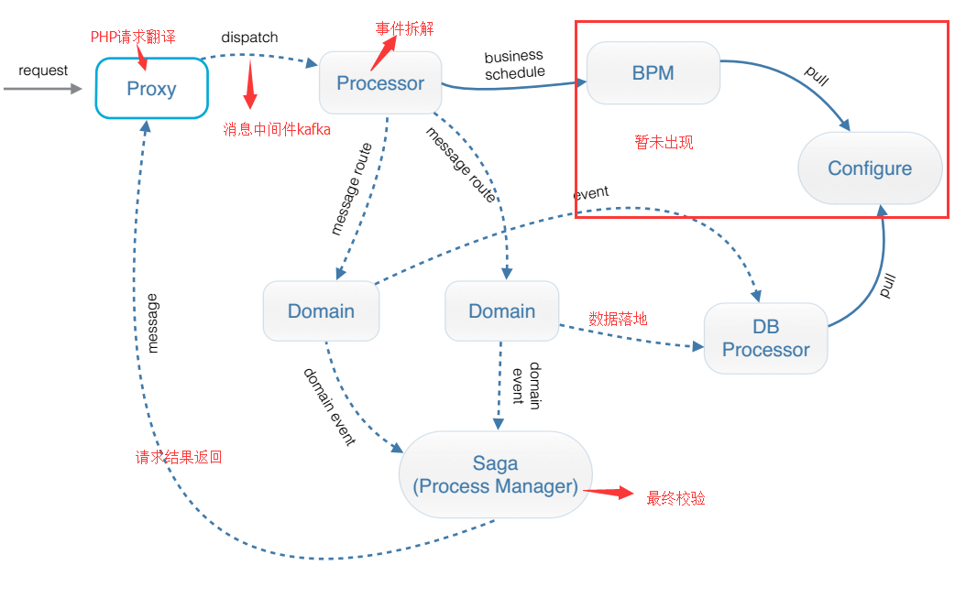
轩辕架构
  Dubbo框架应用
  域配置依赖
  领域
  主流程

Slide 8
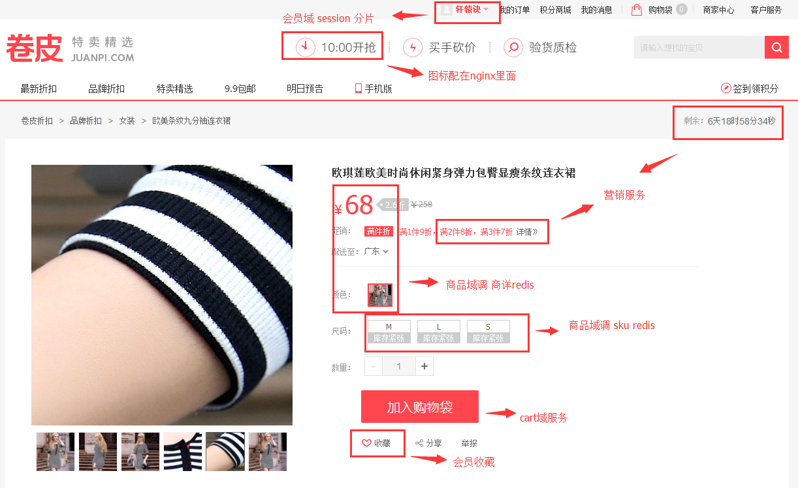
轩辕架构
  Dubbo框架应用
  域配置依赖
  领域
  主流程

Slide 9
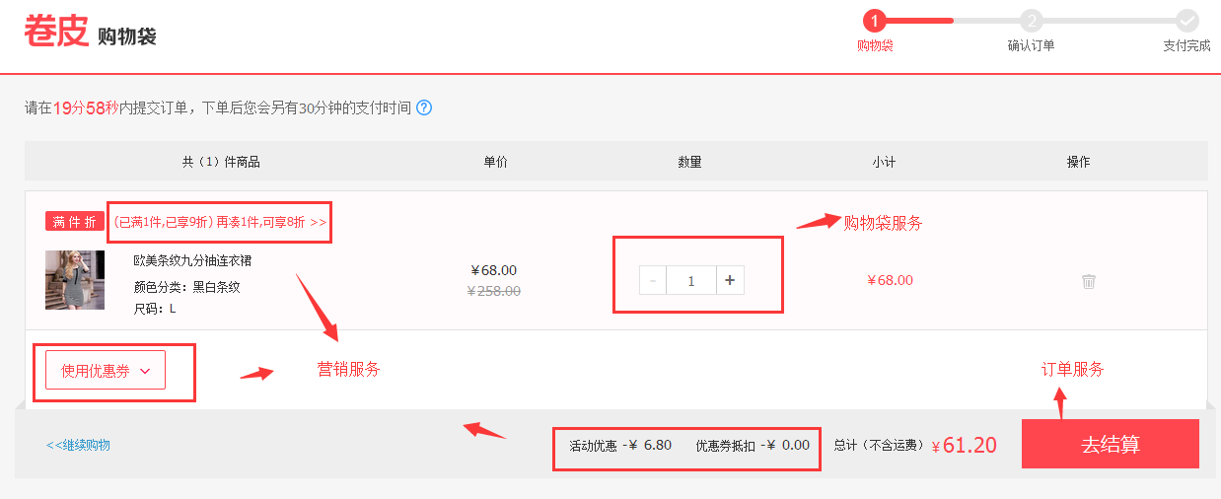
轩辕架构
  Dubbo框架应用
  域配置依赖
  领域
  主流程

Slide 10
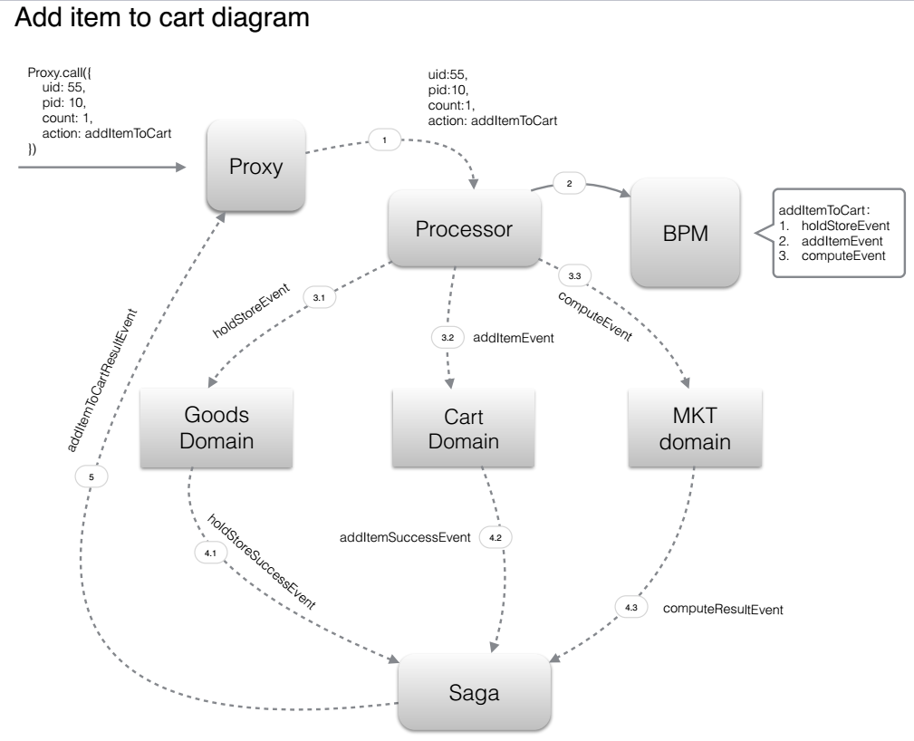
轩辕架构
  Dubbo框架应用
  域配置依赖
  领域
  主流程

Slide 11
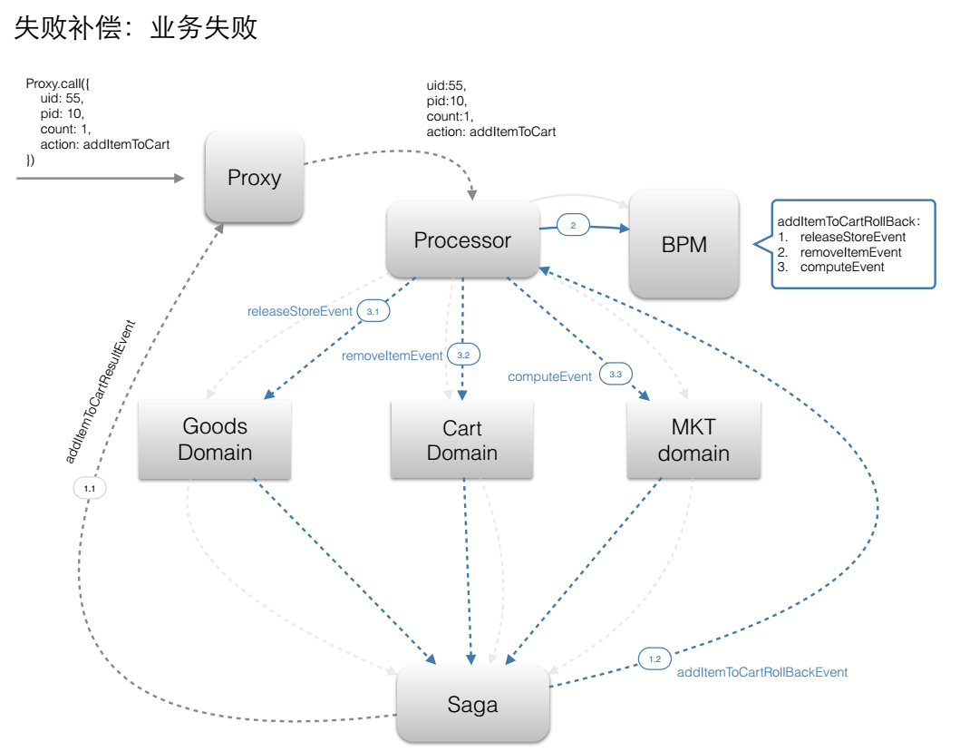
轩辕架构
  Dubbo框架应用
  域配置依赖
  领域
  主流程

Slide 12
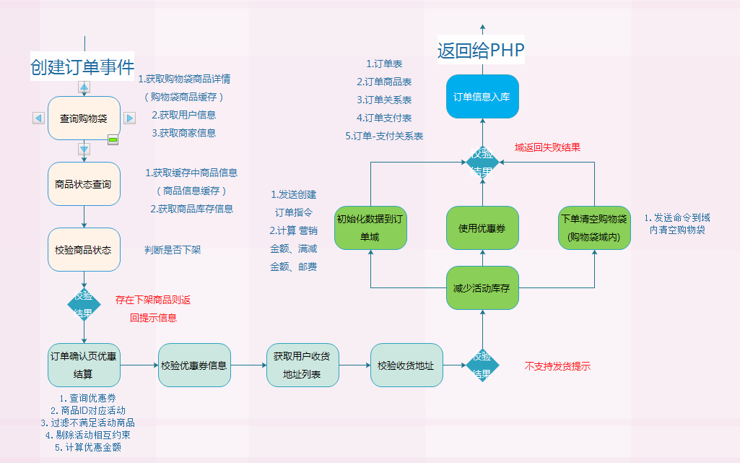
轩辕架构
  Dubbo框架应用
  域配置依赖
  领域
  主流程

Slide 13
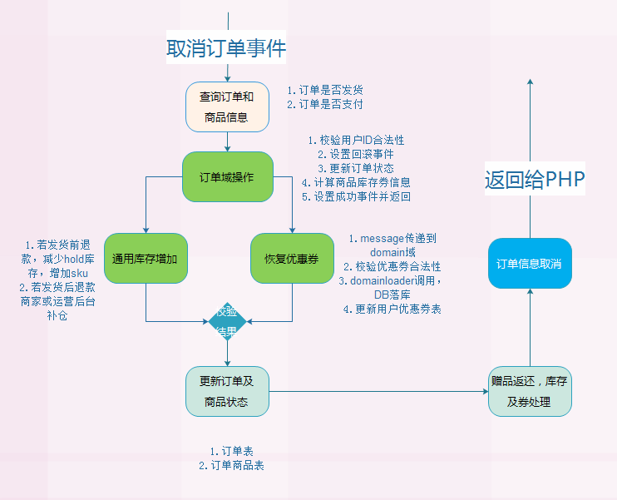
轩辕架构
  Dubbo框架应用
  域配置依赖
  领域
  主流程

Slide 14
Q&A

Slide 15


